Slide 2
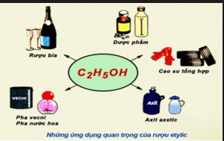
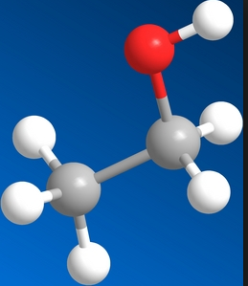
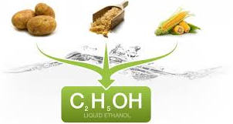
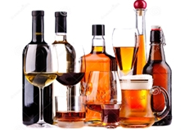
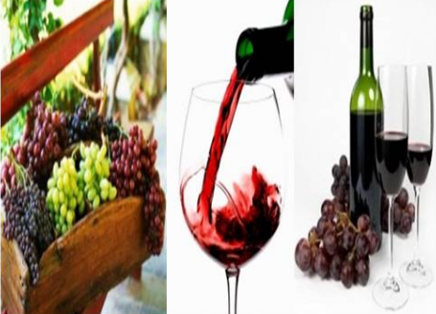

Slide 3
Chủ đề 5:
DẪN XUẤT HALOGEN – ANCOHOL- PHENOL
BÀI 16: ANCOHOL

Slide 4
NỘI DUNG
I/ KHÁI NIỆM - PHÂN LOẠI - DANH PHÁP
II/ TÍNH CHẤT VẬT LÍ

Slide 5
I. KHÁI NIỆM , PHÂN LOẠI VÀ DANH PHÁP 1. Khái niệm
 Ancohol là những hợp chất hữu cơ trong phân tử có nhóm hyđroxy (-OH) liên kết trực tiếp với nguyên tử cacbon no.
Lưu ý:
+ Một nguyên tử cacbon chỉ liên kết với một nhóm -OH + Nhóm - OH không liên kết trực tiếp với C không no.

Slide 6
I. KHÁI NIỆM, PHÂN LOẠI VÀ DANH PHÁP 1. Khái niệm
Những chất nào sau đây là ancol ?
1) CH₃- CH₂ - CH₂- OH
2)
3)
4) CH₂= CH - CH₂OH
5) CH₂= COH - CH₃
6)
7)
8) OH-CH₂-CH₂-CH₂-OH
CH₃
11)
9)
10)

Slide 7
I. KHÁI NIỆM, PHÂN LOẠI VÀ DANH PHÁP 2. Phân loại
( )_{n}
Gốc Hiđrocacbon
Số lượng nhóm –OH
(đơn chức, đa chức)
(no, không no, thơm)
Theo bậc Carbon
( Bậc I, II, III)
∗ Ancol no, đơn chức, mạch hở (ankanol) có công thức chung là:
C_{n}H_{2n+1}OH (n ≥ 1)

Slide 8
2. Phân loại
a. Dựa vào gốc hiđrocacbon
Cho một số ancol sau:
Dựa vào gốc hiđrocacbon, ancol chia thành những loại nào?
CH₃-CH₂-OH
(1)
CH
CH₂
Ancol no
CH₂
(2)
OH
OH
OH
(3)
CH₂=CH-CH₂-OH
Ancol không no
CH₂ OH
(4)
Ancol thơm

Slide 9
2. Phân loại
b. Dựa vào số nhóm –OH trong phân tử
Cho một số ancol sau:
Dựa vào số nhóm – OH, ancol chia thành những loại nào?
CH₃-CH₂-OH
(1)
Ancol đơn chức
(2)
CH₂=CH-CH₂-OH
(3)
CH₂ CH₂
OH OH
ethylene glycol
Ancol đa chức
CH₂
CH
CH₂
(4)
glycerol
OH
OH
OH

Slide 10
2. Phân loại
c. Dựa vào bậc ancol
I
I
Ancol bậc 1
CH₃- CH₂- OH
I
II
I
CH₃- CH- CH₃
OH
Ancol bậc 2
OH
CH₃- C - CH₃
CH₃
I
III
I
Ancol bậc 3
I
 Bậc ancol tính bằng bậc của nguyên tử cacbon no liên kết với nhóm –OH

Slide 11
3. Đồng phân và danh pháp
3.1. Đồng phân
Xét các ancol no, mạch hở, đơn chức:
 - Đồng phân về vị trí nhóm chức.
 - Đồng phân về mạch cacbon.
 Thí dụ: các đồng phân ancohol của hợp chất có CTPT C₄H₁₀O

Slide 12
Đồng phân C₄H₁₀O (C₄H₉OH)

Slide 13
3. 2. Danh pháp
a. Tên thay thế
tên hydrocarbon
(bỏ e)
số nhỏ nhất chỉ vị trí nhóm -OH

Tên monoancohol
=
+
+ “ol”
=
tên hydrocarbon
Từ chỉ số lượng nhóm -OH

Tên polyancohol
=
số chỉ vị trí nhóm -OH
+
+
+ “ol”
Lưu ý:
+ Chọn mạch chính là mạch dài nhất và chứa nguyên tử C liên kết với nhóm –OH.
+ Đánh số thứ tự nguyên tử C mạch chính: bắt đầu từ phía gần nhóm –OH hơn.

Slide 14
?
Tên các ancol ứng công thức C₄H₁₀O :
(1)
CH₃-CH₂ -CH₂-CH₂OH
butan – 1- ol
(2)
CH₃- CH- CH₂-CH₃
OH
butan – 2- ol
(3)
CH₃- CH- CH₂OH
CH₃
2 – methylpropan – 1- ol
OH
CH₃- C - CH₃
CH₃
2-metylpropan – 2 - ol
(4)

Slide 15
3. 2. Danh pháp
b. Tên thông thường:
 Tên = tên gốc hydrocacbonxyl + alcohol
Số ngtử C | Công thức cấu tạo | Tên thông thường
1 | CH₃–OH
2 | CH₃–CH₂–OH
3 | CH₃–CH₂–CH₂–OH
Methyl alcohol
Ethyl alcohol
Propyl alcohol
Isopropyl alcohol
3 | CH₃–CH (OH)–CH₃
CH₂ = CH –CH₂OH
Allyl alcohol
C₆H₅ CH₂OH
glycerol
ethylene glycol
Benzyl alcohol

Slide 16
LUYỆN TẬP : HS lên bảng
Viết công thức cấu tạo của các alcohol sau (Nhóm 1,3 )
Pentan-1-ol
2-metylbutan-1- ol
2,2 đimetylpropan-1-ol
2-metylbutan-2- ol
3-metylbutan-2 ol

Slide 17
LUYỆN TẬP : HS lên bảng
Từ công thức cấu tạo hãy gọi tên theo danh pháp thay thế của các alcohol sau (Nhóm 2, 4).
CH₃-CH₂-CH₂-CH₂-CH₂-OH
CH₃-CH₂-CH(CH₃) – CH₂-OH
CH₃-C(CH₃)₂- CH₂-OH
CH₃ – C(CH₃)(OH) – CH₂-CH₃
CH₃-CH(OH) –CH(CH₃) –CH₃

Slide 18
II. TÍNH CHẤT VẬT LÍ
+ Ở điều kiện thường, các alcohol no, đơn chuc, mạch hở chứa từ 1 đến 11 nguyên tử carbon là chất lỏng, chứa từ 12 nguyên tử carbon trở lên là chất rắn.
+ Nhiệt độ sôi và khối lượng riêng của các alcohol tăng dần, khi phân tử khối tăng.
+ Độ tan của alcohol từ C₁ – C₃ tan vô hạn trong nước.
➢Chú ý ảnh hưởng của liên kết hidro
Làm tăng nhiệt độ sôi, nhiệt độ nóng chảy
- Làm tăng khả năng hòa tan trong nước

Slide 19
LUYỆN TẬP
Câu 1:
Trong các chất dưới đây, chất nào là ancohol?
A.
CH₃ - CH₂ - CHO
B.
CH₃ - O - CH₃
C.
CH₃ - CH - CH - CH₃
D.
OH
OH
OH

Slide 20
LUYỆN TẬP
Câu 2:
Phát biểu nào dưới đây là đúng?
A. Trong điều kiện thường, các ancohol ở thể khí.
B. Nhiệt độ sôi của các ancohol giảm theo chiều tăng của phân tử khối
C. Liên kết H giữa các phân tử làm cho ancohol có nhiệt độ sôi thấp.
D. Ancohol từ C1 tới C3 tan vô hạn trong nước.

Slide 21
LUYỆN TẬP
Câu 3:
Ancohol sau có tên gọi là gì?
A. 4-etylpentan-1-ol
B. 2-etylpentan-5-ol
C. 4-metylpentan-2-ol
D. 4-metylhexan-1-ol

Slide 22
LUYỆN TẬP
Câu 4:
CTCT nào ứng với tên gọi 2,3-đimetylbutan-1-ol?
A.
B.
C.
D.

Slide 23
LUYỆN TẬP
Câu 5:
Ancohol C₄H₁₀O có bao nhiêu đồng phân?
A. 5
B. 3
C. 4
D. 2

